Slide 1
ESTADOS UNIDOS.-LA VUELTA AL MUNDO EN 885 JARDINES.-BUTCHART GARDENS.-MISSOURI BOTANICAL GARDENS.-WISTERIA FESTIVAL
Selección de textos y fotografías por
JOSE ELIAS BONELLS

Slide 2
BUTCHART GARDENS
Los jardines de Butchart se encuentran en Brentwood Bay.Brithish Columbia. Canadá, cerca de Victoria en la isla de Vancouver.
Robert Pim Butchart comenzó a fabricar el cemento Portland en 1888 en Owen Stoud.Ontario Canadá él y su esposa es-tablecieron su casa cerca de la cantera de Tod Inlet en la isla de Vancouver.
En 1906 Jennie creo un jardín japonés con la ayuda de Isaburo Kishida.
En 1909 cuando la cantera se agoto decidió construir un jardín en este lugar.

Slide 3
Hasta el 1921 realizo toda clase de plantaciones hasta conseguir lo que se había propuesto.
En 1926 construye el jardín italiano donde antes existían las pistas de tenis, en 1929 sustituye el huerto de la casa por una gran rosaleda.
En 1939 da los jardines a su nieto Ross en su 21 cumpleaños quien a partir de entonces participa en la promoción d los jardines.
. En 1953 se instala kilómetros de cableado eléctrico para proporcionar iluminación nocturna a los jardines en su 50 aniversario.

Slide 4
En 1964 se instala la Ross Fountain al celebrarse los 60 años y en el 2004 se colocan 100 totems para celebrar el centenario de los jardines.
En la actualidad su propietaria es la nieta, hija de Robin Clarke Lee.
Varias estatuas de bronce se exhiben el los jardines, en verano hay sesiones de fuegos artificiales.

Slide 5
Durante las fechas navideñas todo el parque es decorado.
Los jardines son visitados por un millón de personas al año.
Mas de cincuenta jardineros son los encargados de renovar las plantaciones con mas de un millón de plantas de 700 variedades.
La ex residencia familiar se ha convertido en un restaurante y oficinas para la gestión de uno de los mejores jardines del mundo.

Slide 6
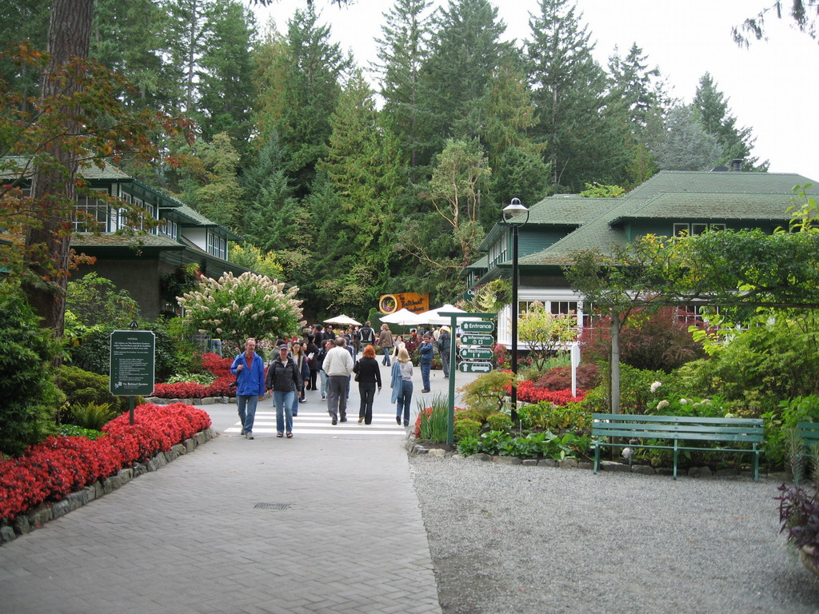
Notes:
Butchart Gardens

Slide 7
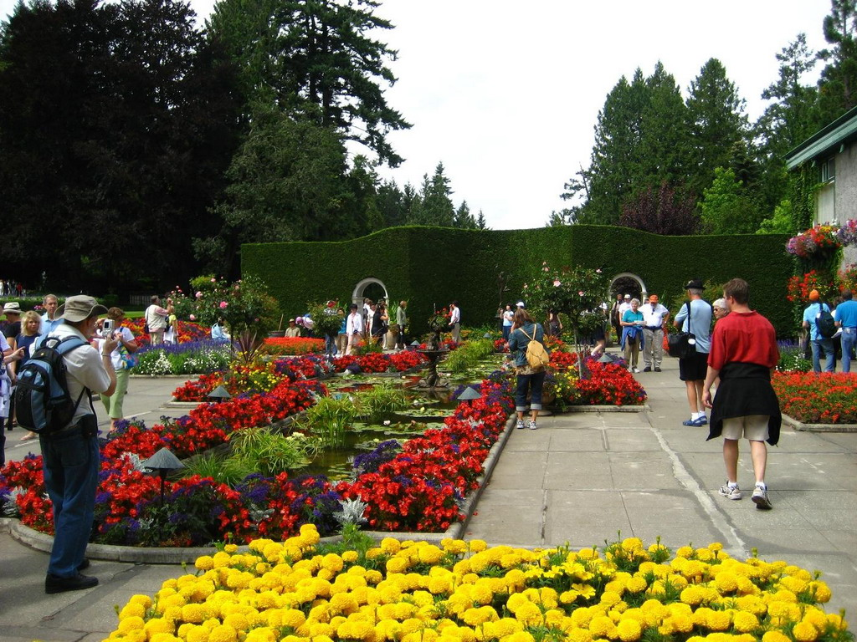
Notes:
Butchart Gardens

Slide 8
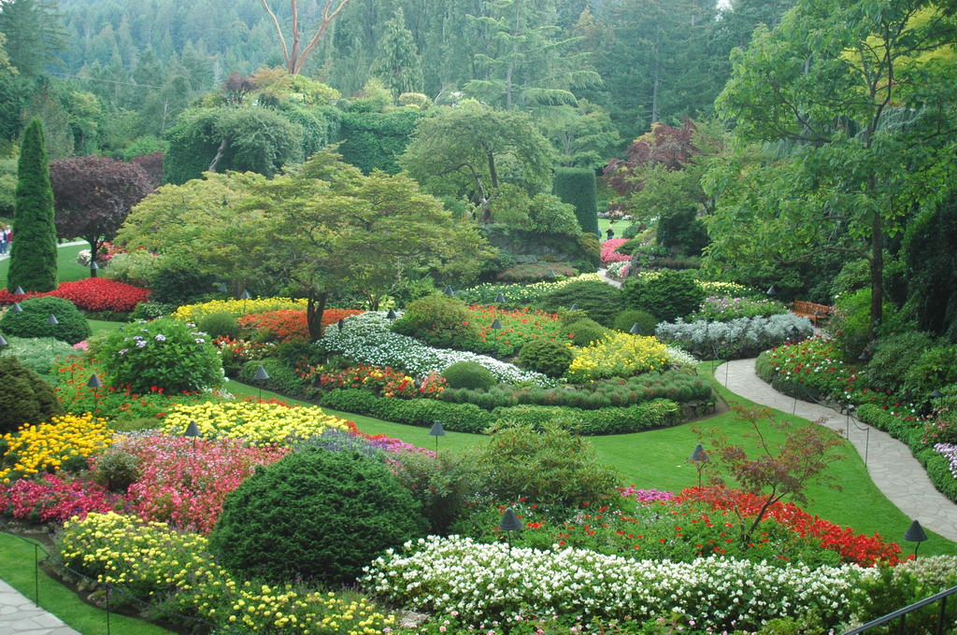
Notes:
Butchart Gardens

Slide 9
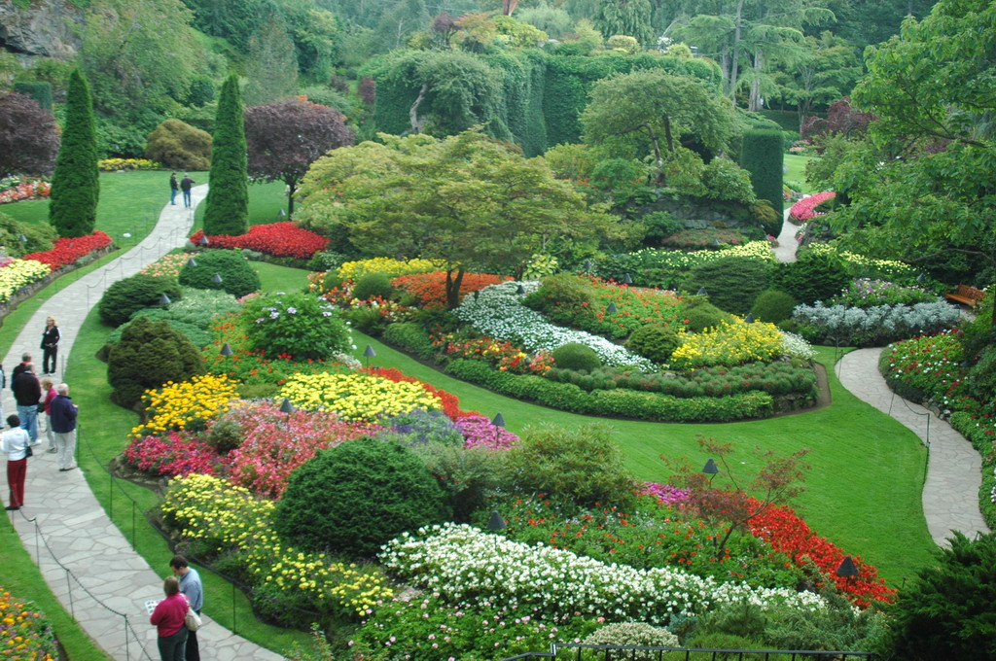
Notes:
Butchart Gardens

Slide 10
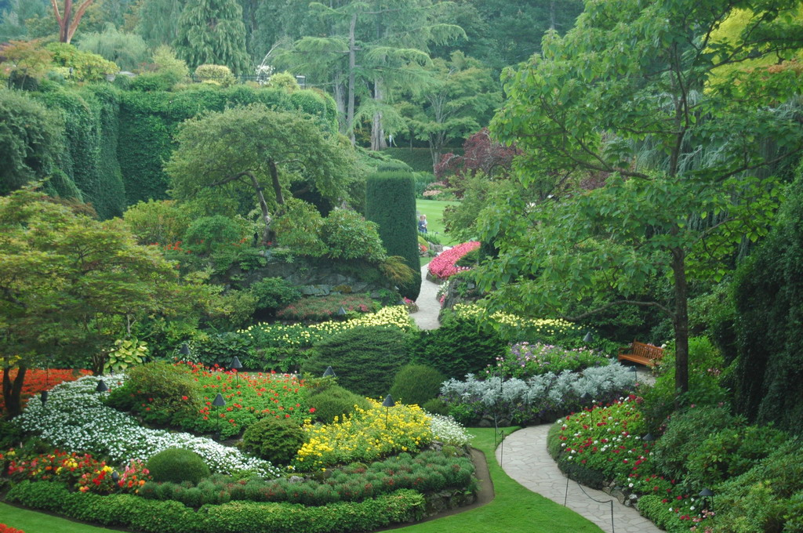
Notes:
Butchart Gardens

Slide 11
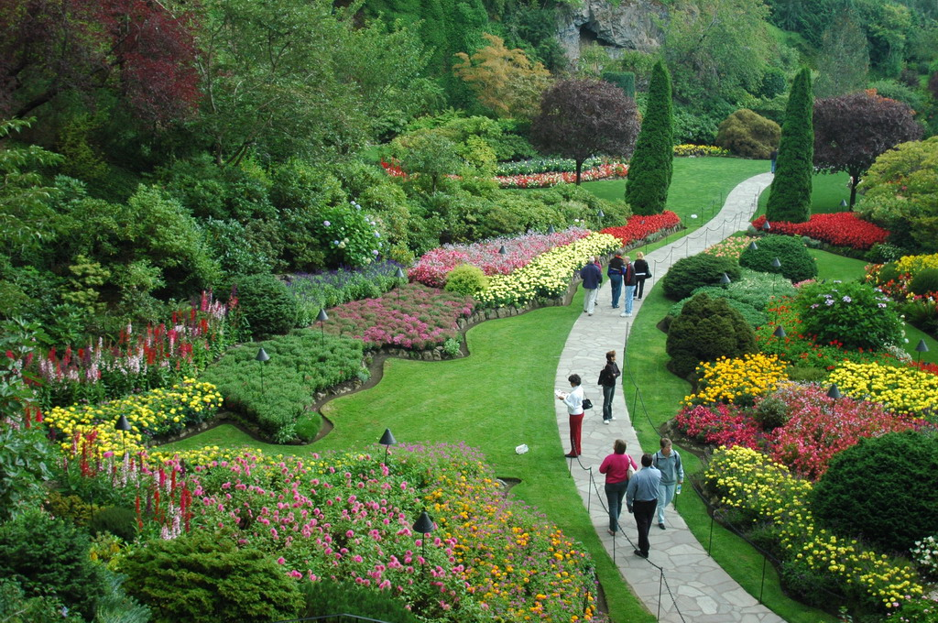
Notes:
Butchart Gardens

Slide 12
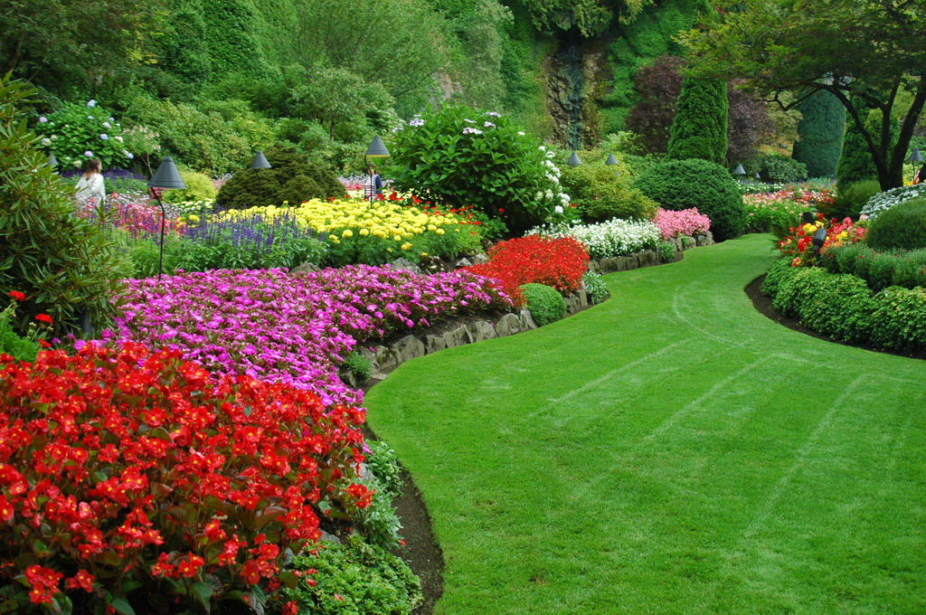
Notes:
Butchart Gardens

Slide 13
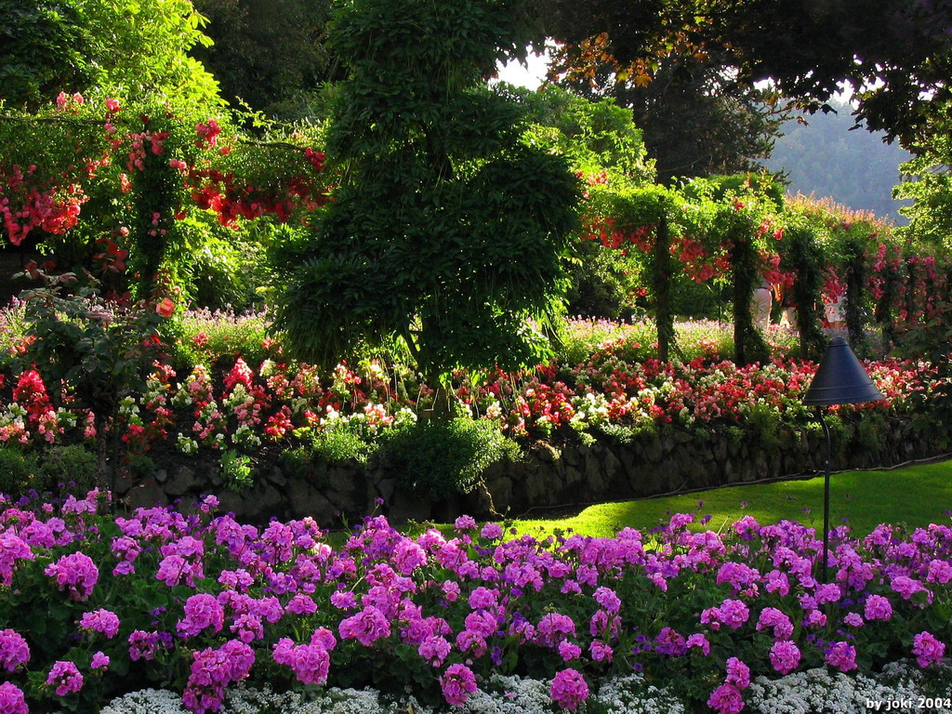
Notes:
Butchart Gardens

Slide 14
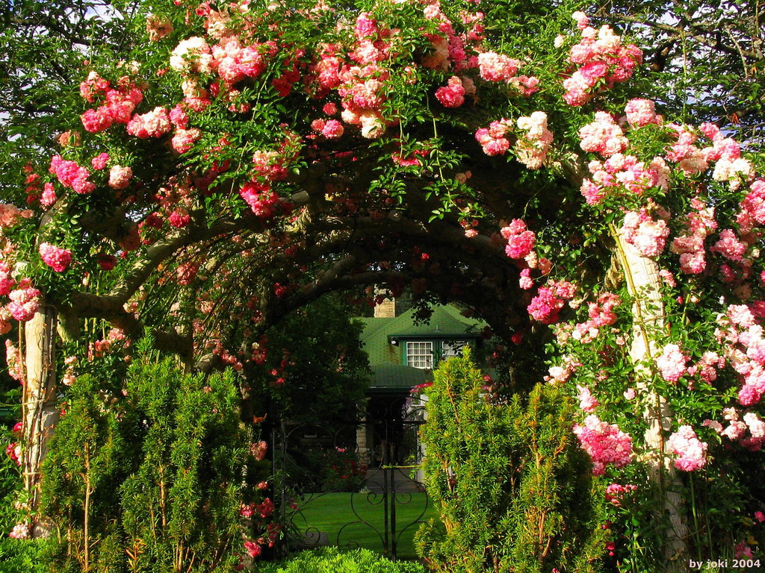
Notes:
Butchart Gardens

Slide 15
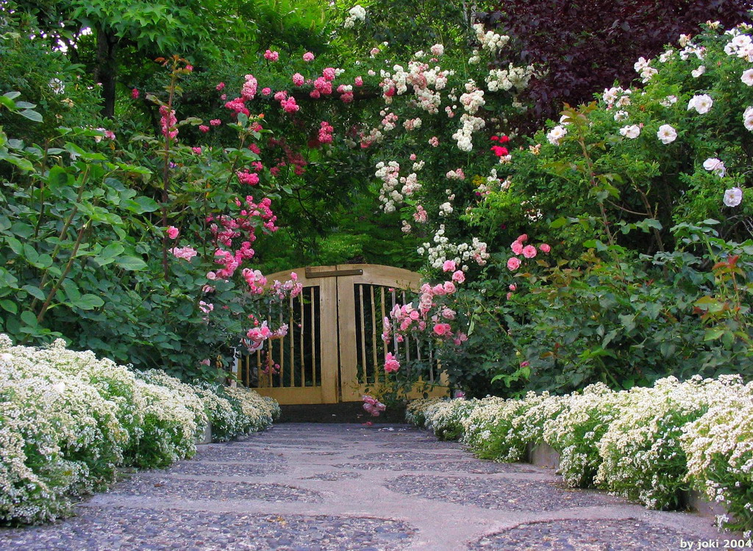
Notes:
Butchart Gardens

Slide 16
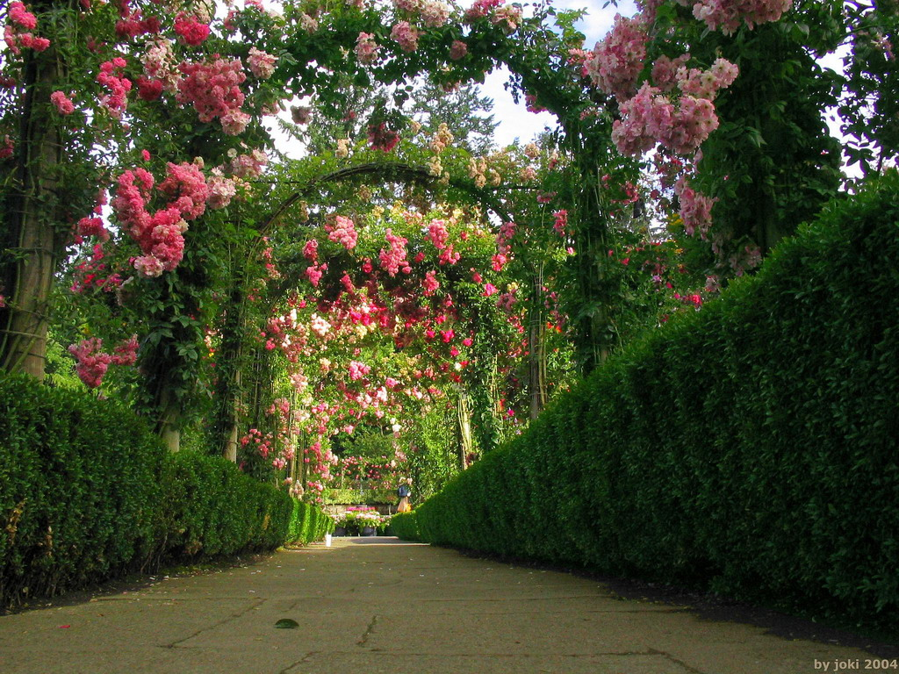
Notes:
Butchart Gardens

Slide 17
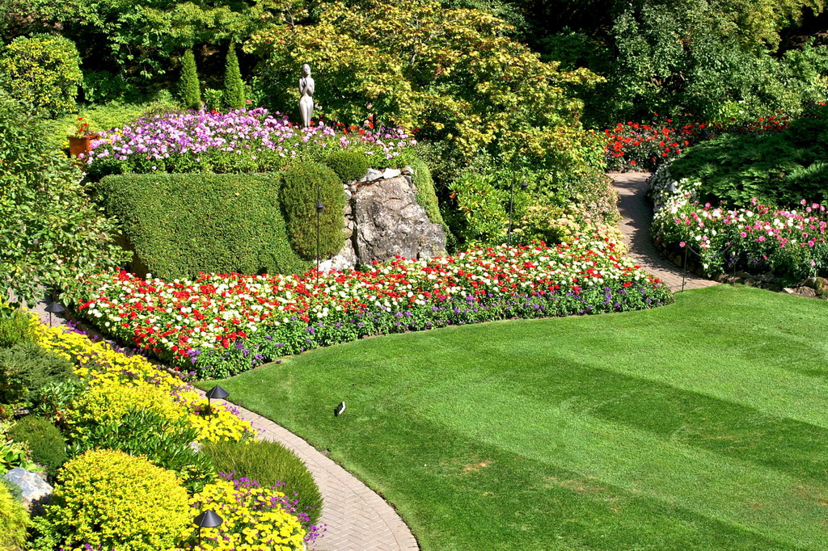
Notes:
Butchart Gardens

Slide 18
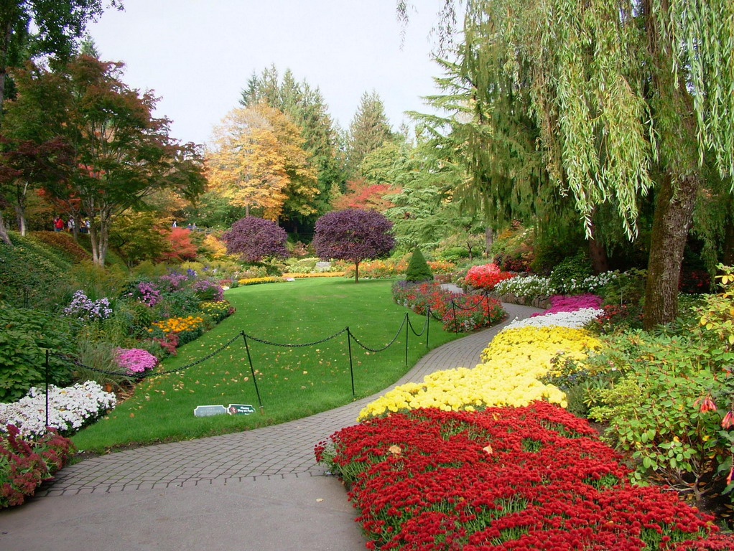
Notes:
Butchart Gardens

Slide 19
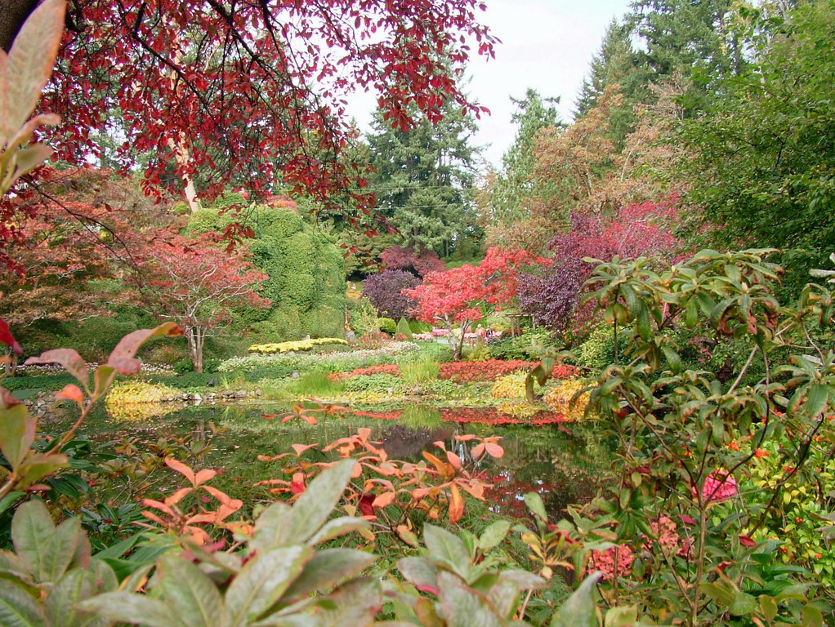
Notes:
Butchart Gardens

Slide 20
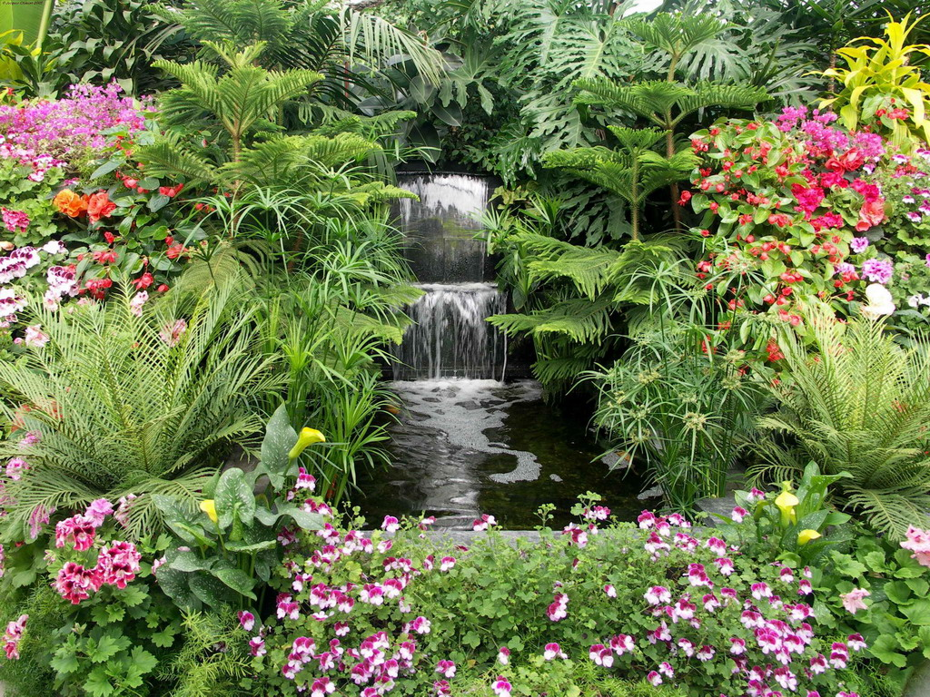
Notes:
Butchart Gardens

Slide 21
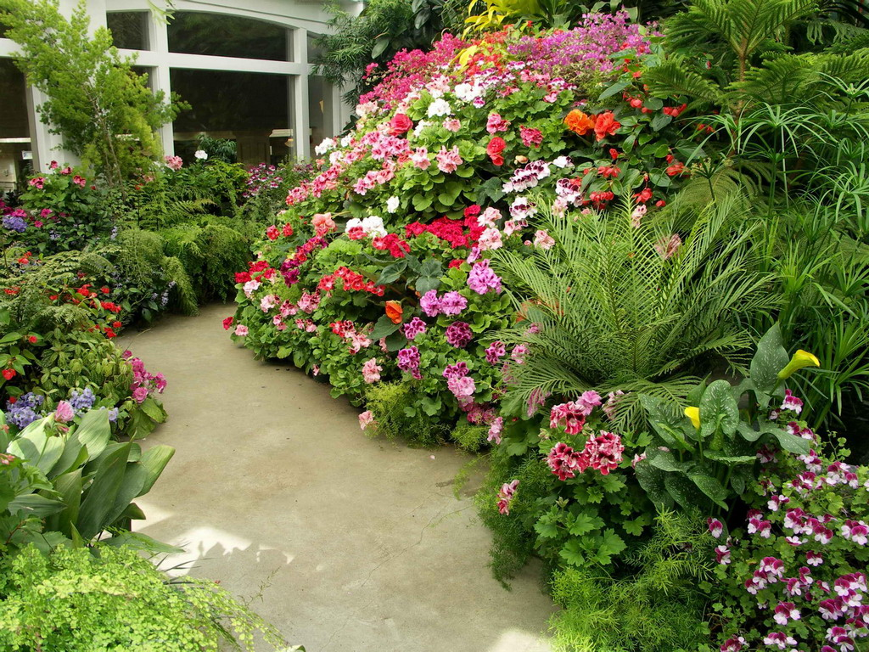
Notes:
Butchart Gardens

Slide 22
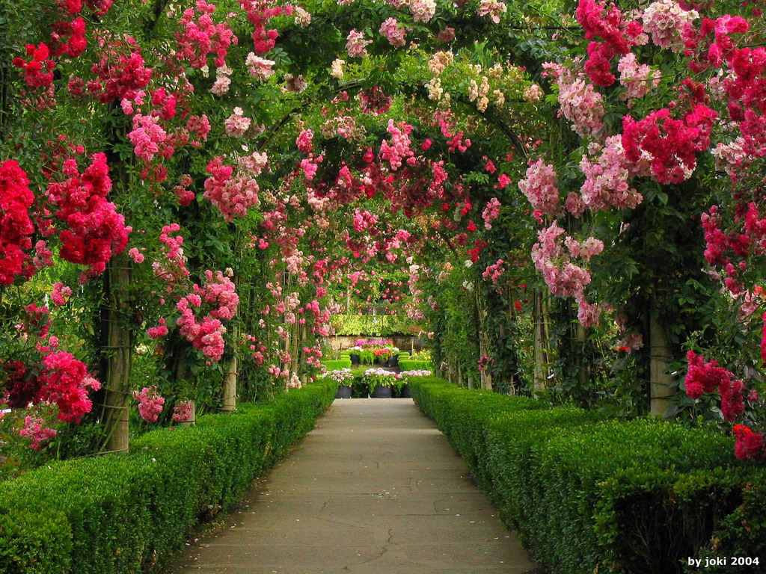
Notes:
Butchart Gardens

Slide 23
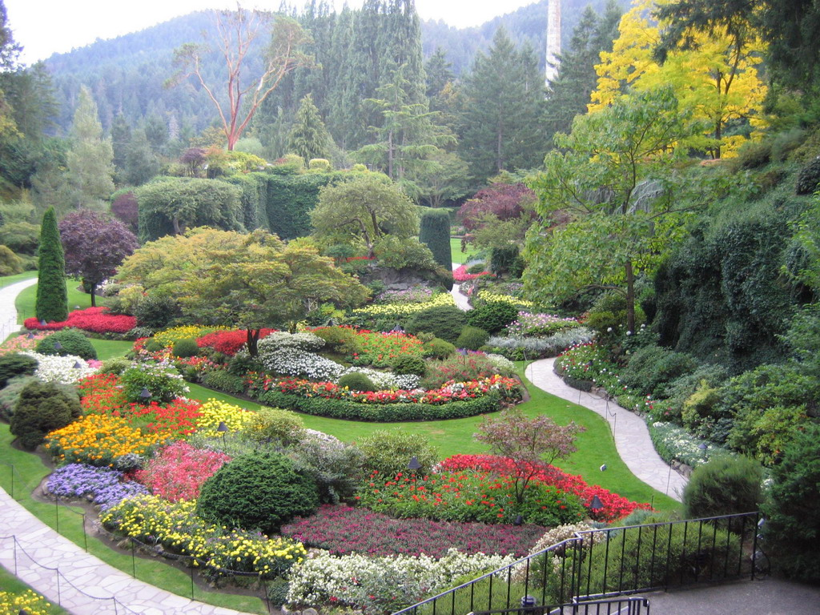
Notes:
Butchart Gardens

Slide 24
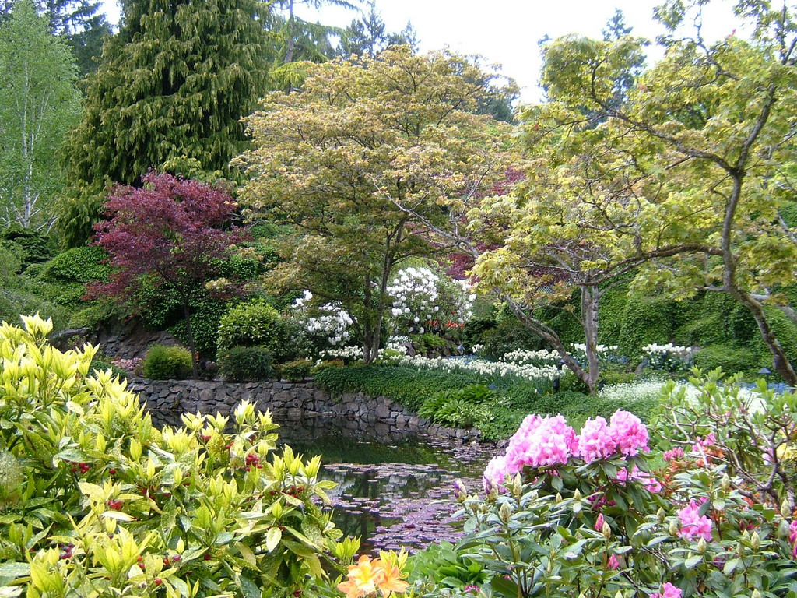
Notes:
Butchart Gardens

Slide 25
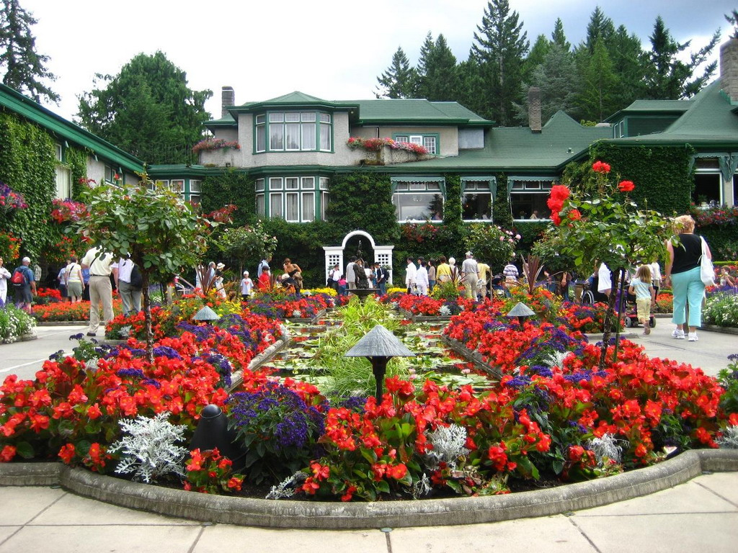
Notes:
Butchart Gardens

Slide 26
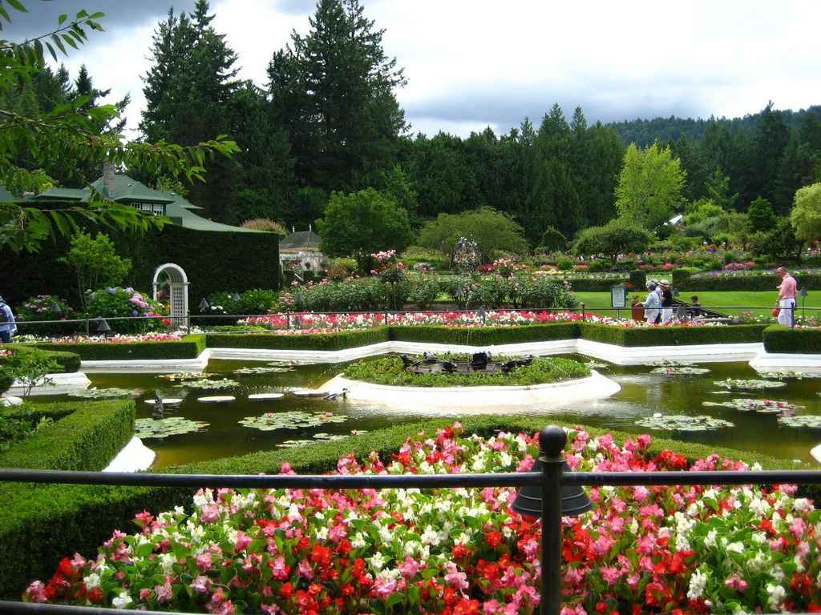
Notes:
Butchart Gardens

Slide 27
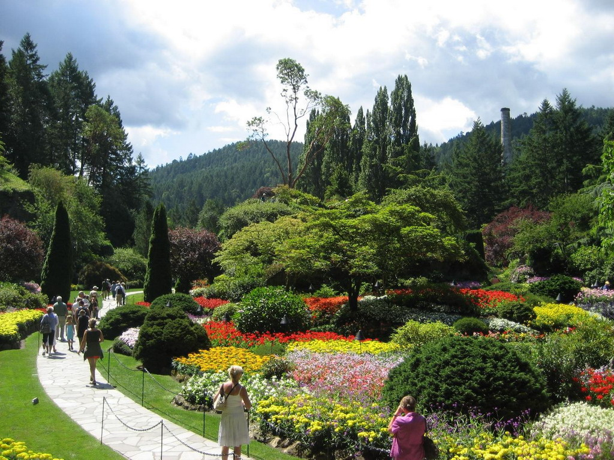
Notes:
Butchart Gardens

Slide 28
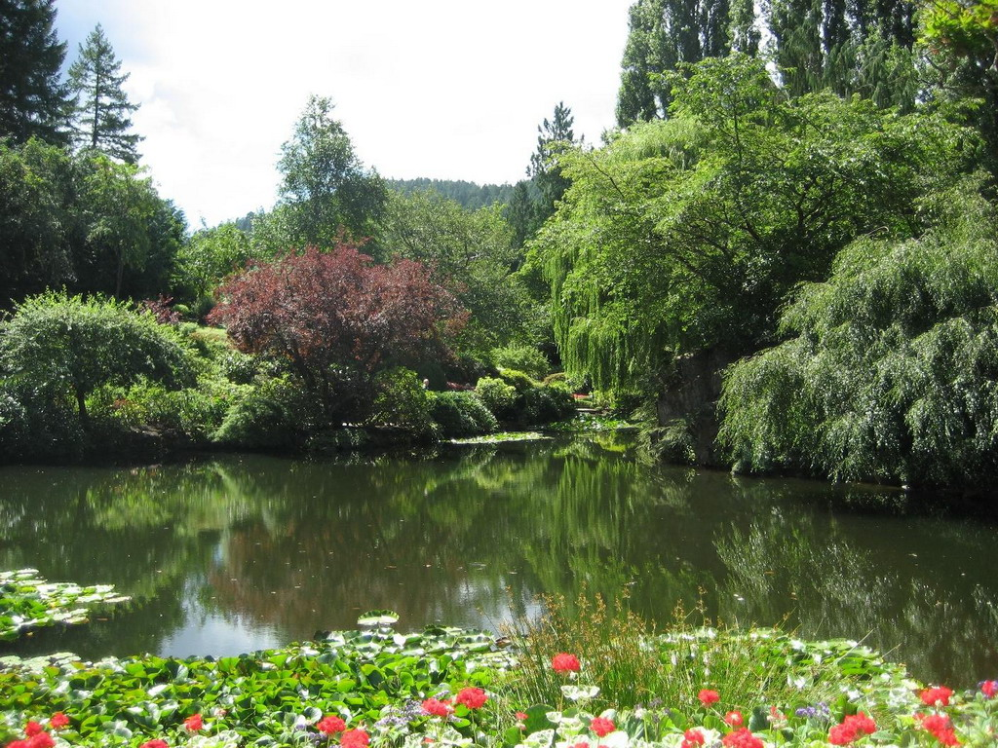
Notes:
Butchart Gardens

Slide 29
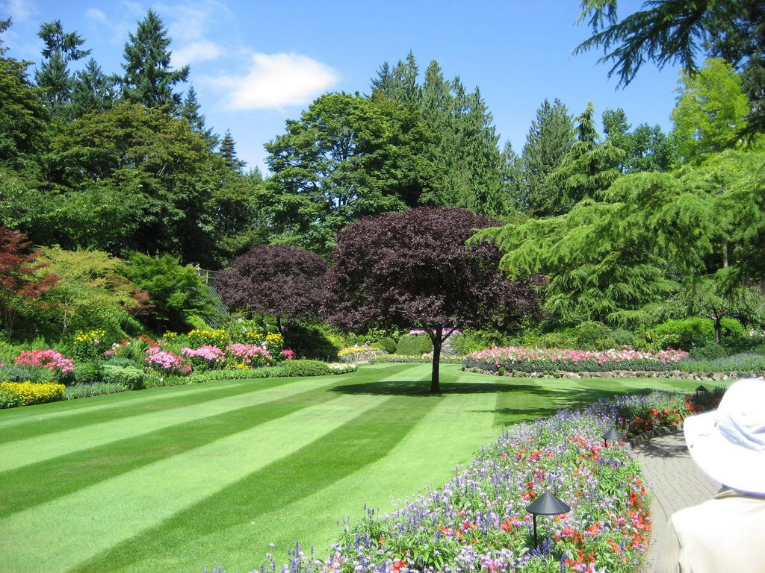
Notes:
Butchart Gardens

Slide 30
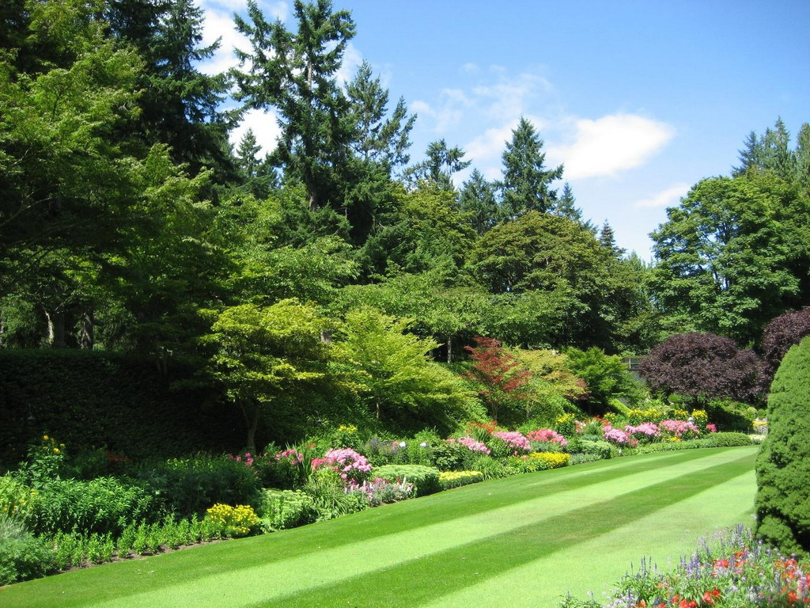
Notes:
Butchart Gardens

Slide 31
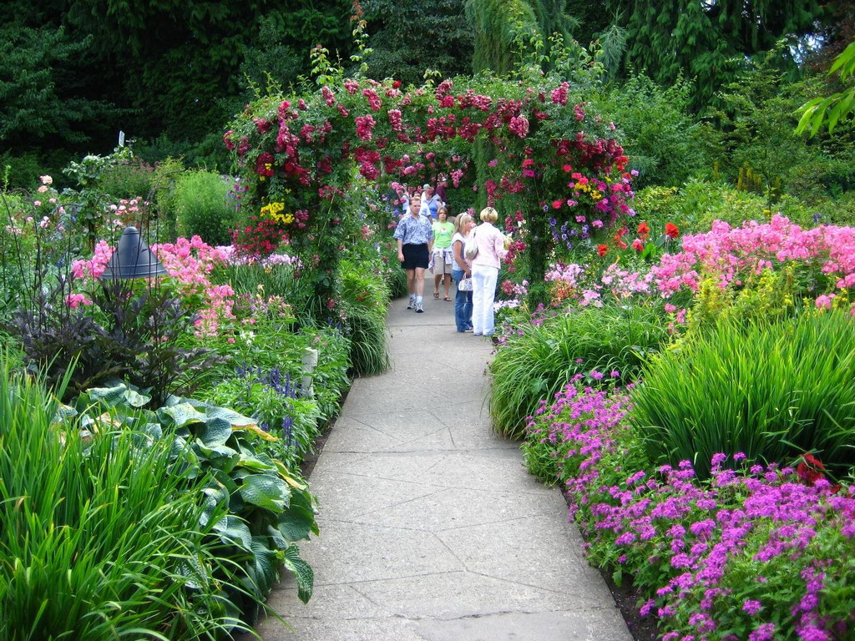
Notes:
Butchart Gardens

Slide 32
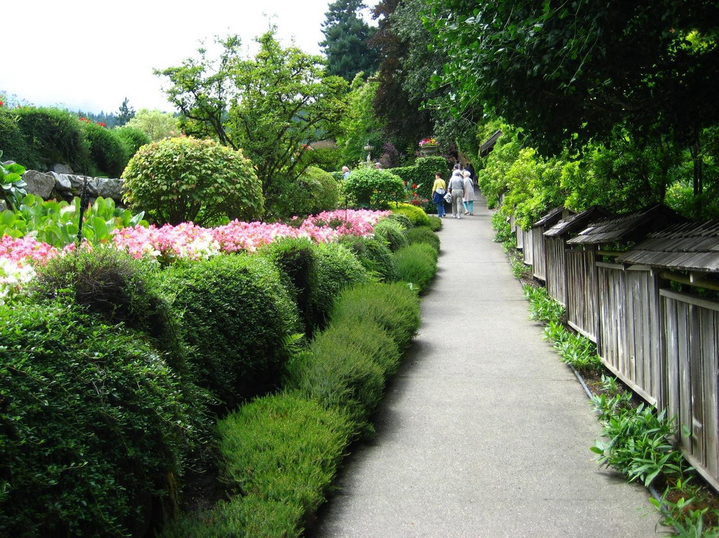
Notes:
Butchart Gardens

Slide 33
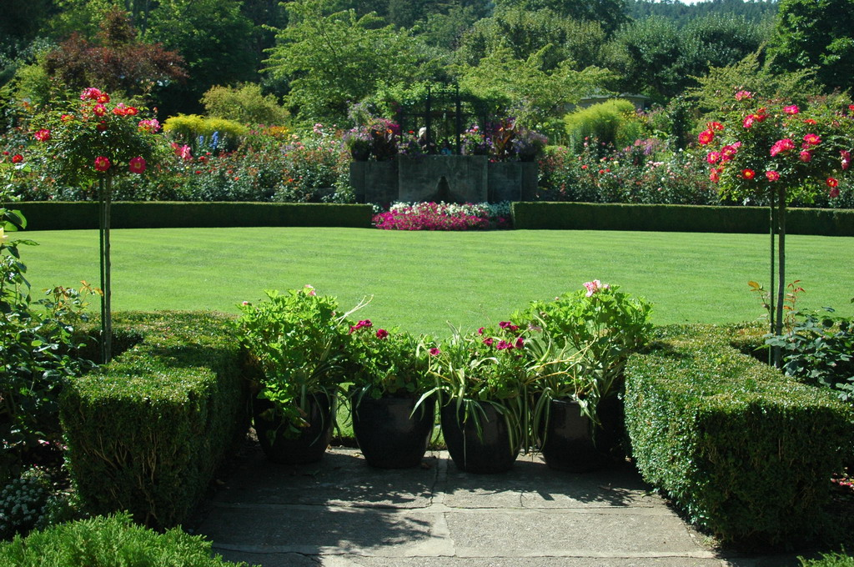
Notes:
Butchart Gardens

Slide 34
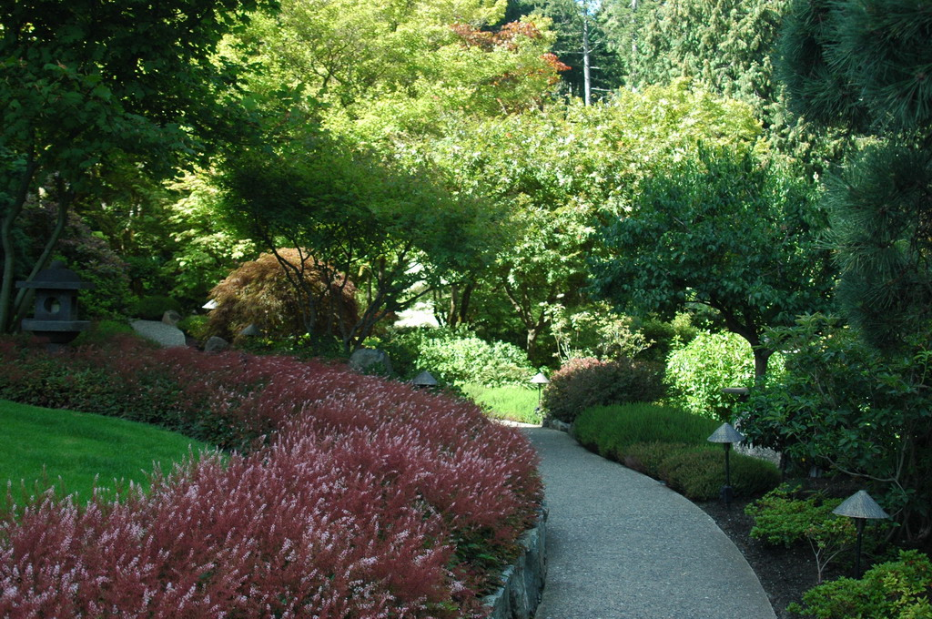
Notes:
Butchart Gardens

Slide 35
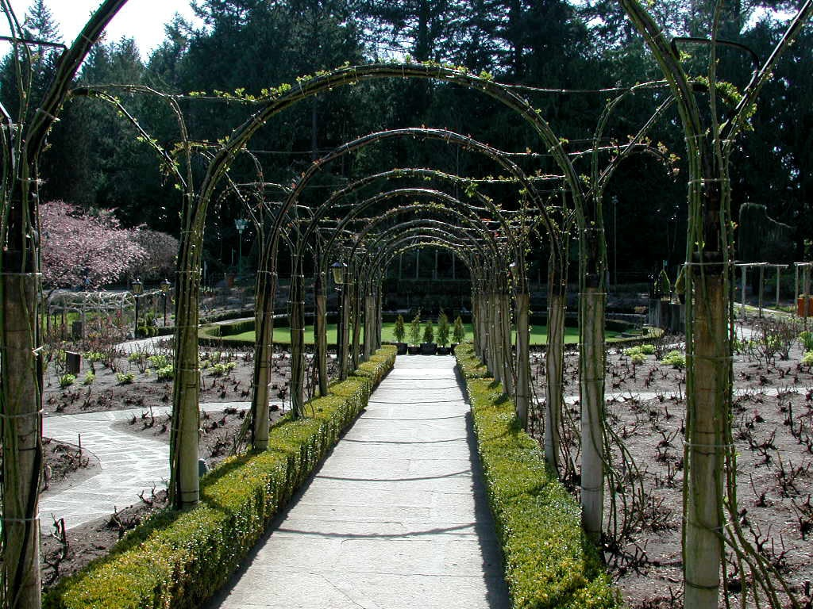
Notes:
Butchart Gardens

Slide 36
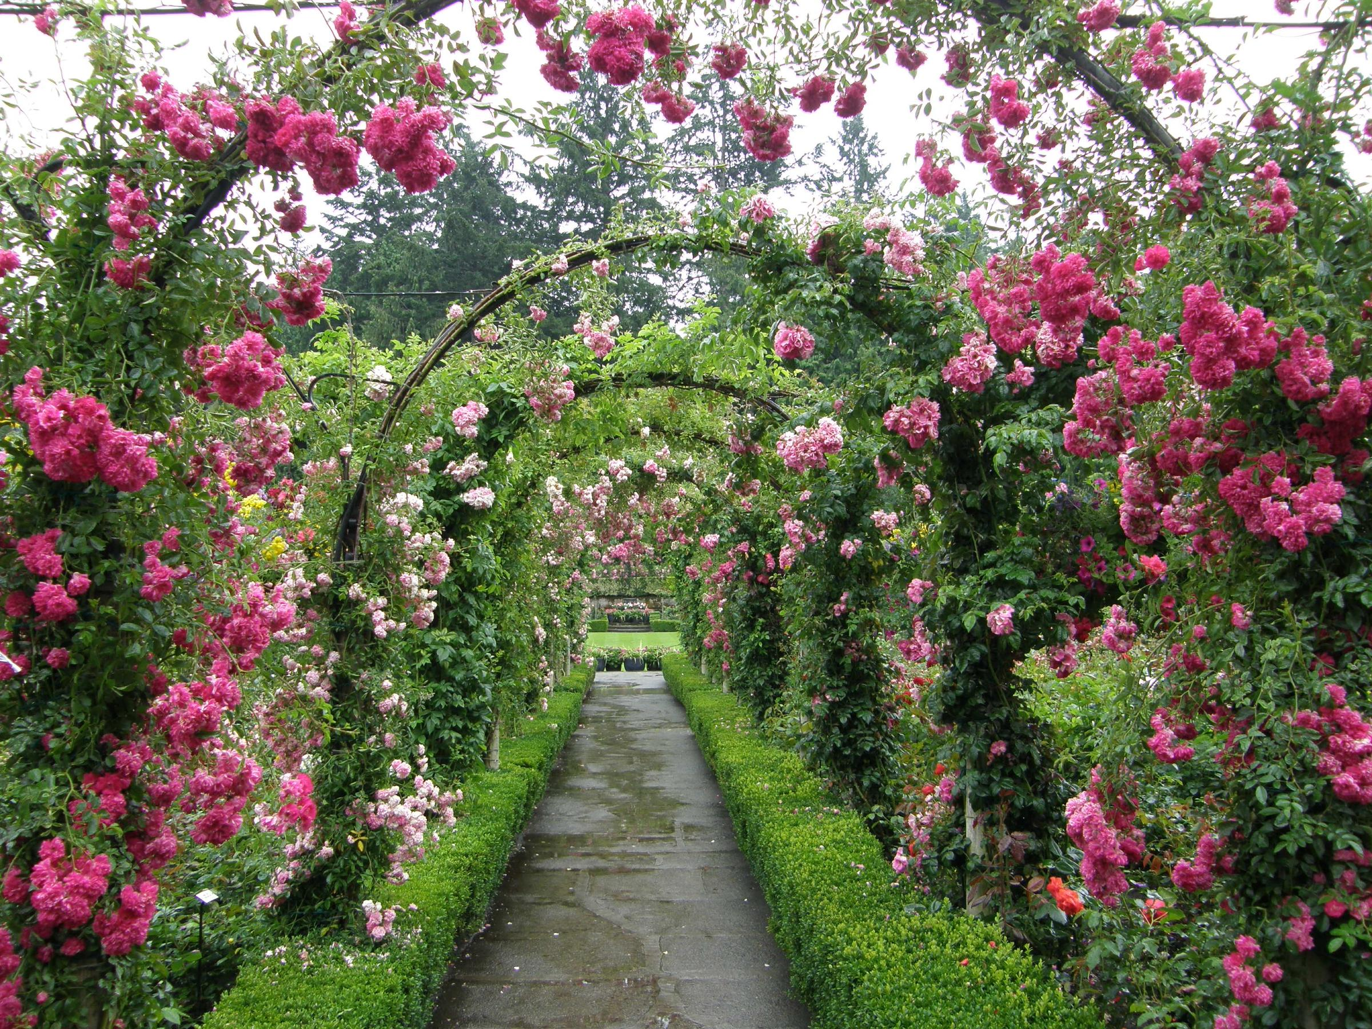
Notes:
Butchart Gardens

Slide 37
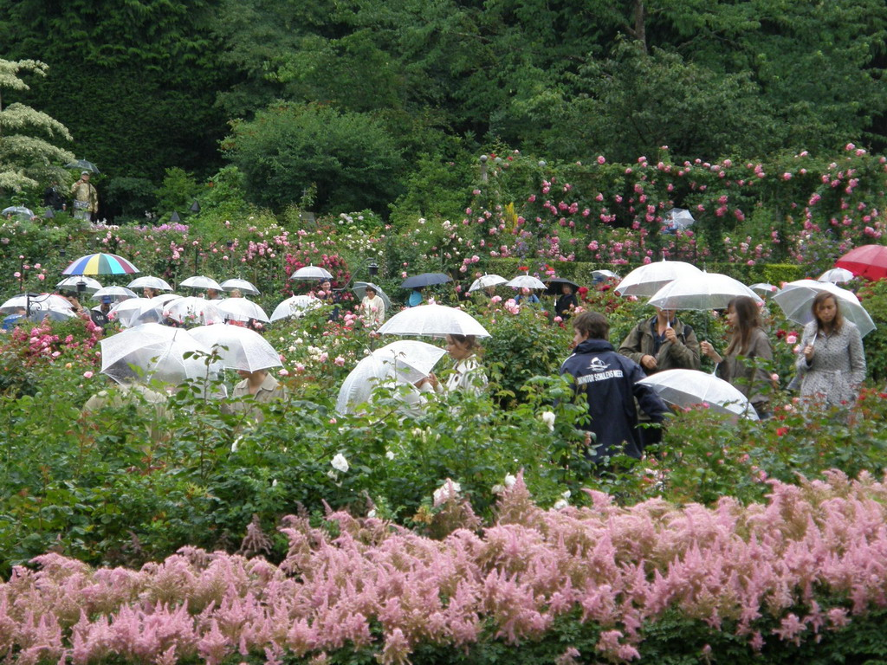
Notes:
Butchart Rose Garden

Slide 38
MISSOURI BOTANICAL GARDENS
Es el jardín botánico de Missouri tiene 31 has de extensión y esta localizado en St.Louis. Missouri. EE.UU.
Fue fundado en 1859 por el filántropo apasionado a la botánica Henry Shaw.
Es una de las instituciones botánicas mas antiguas de Estados Unidos.
Tiene un herbario con 6 millones de especies y una biblioteca con 120.000 volúmenes.

Slide 39
El jardín es un centro de investigación botánica y enseñanzas científicas de reconocido prestigio internacional.

Slide 40
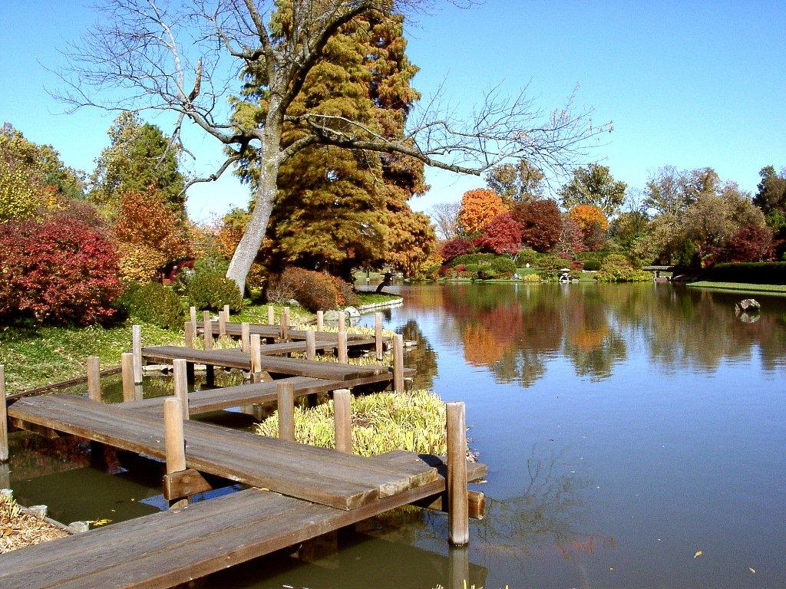
Notes:
Missouri

Slide 41
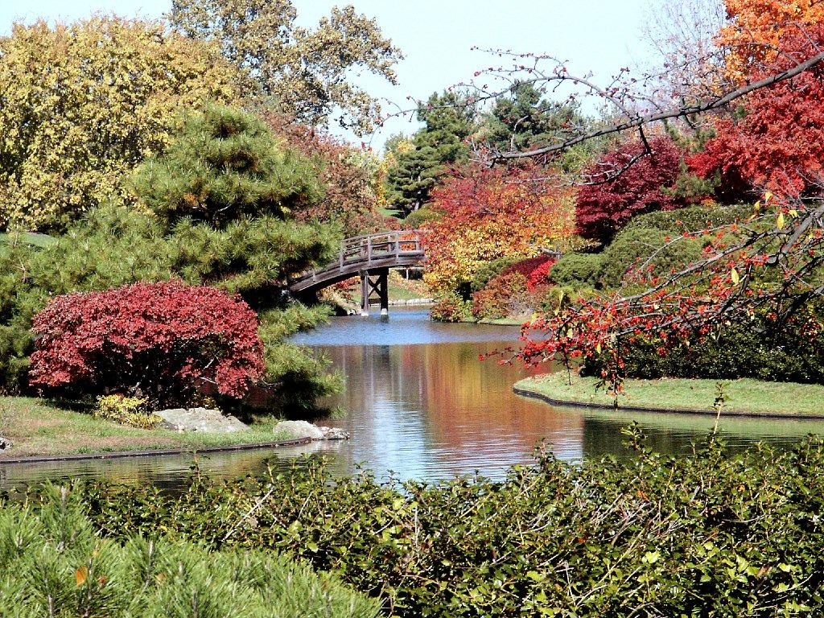
Notes:
Missouri

Slide 42
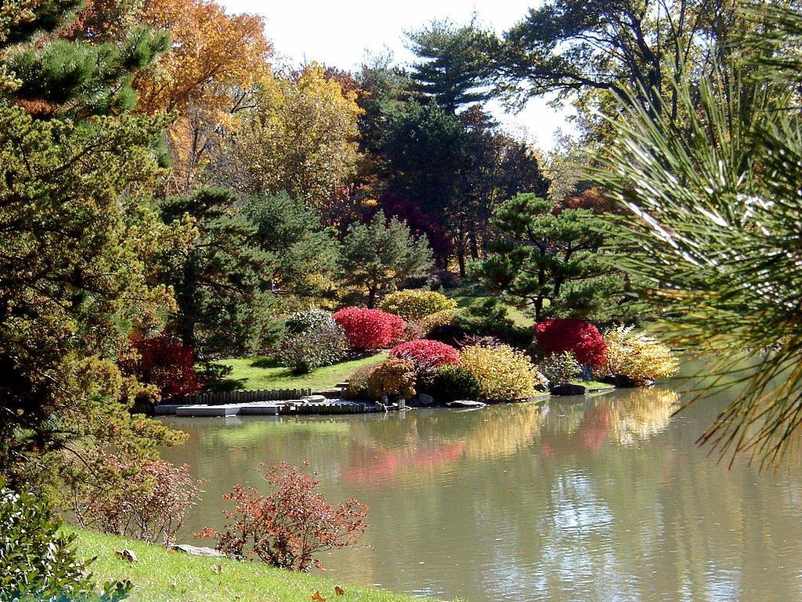
Notes:
Missouri

Slide 43
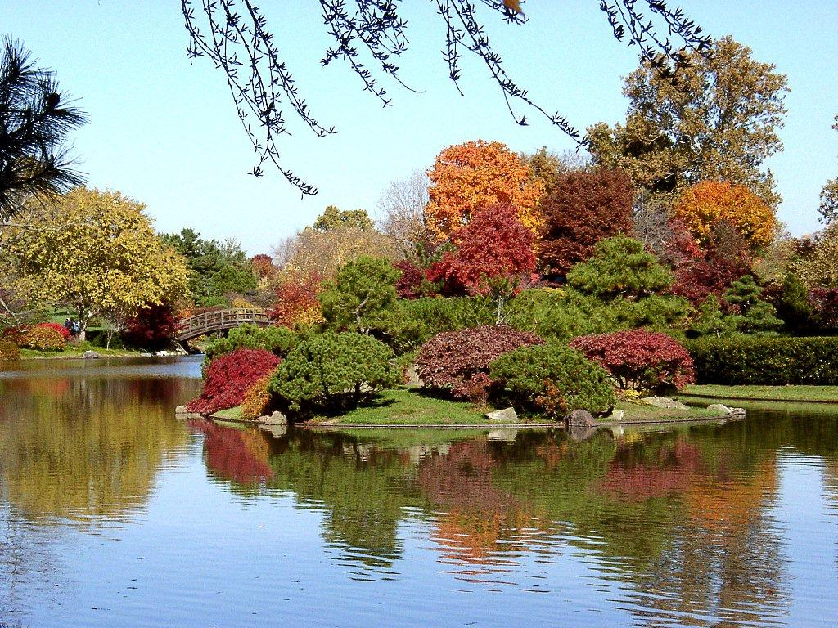
Notes:
Missouri

Slide 44
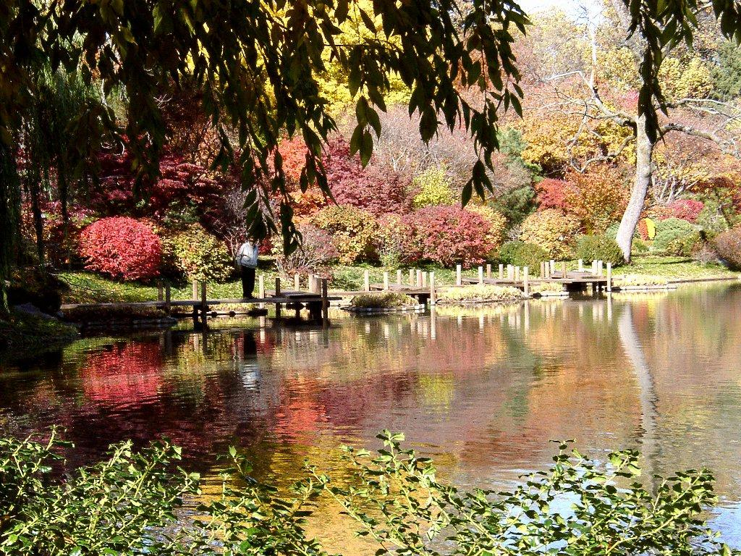
Notes:
Missouri

Slide 45
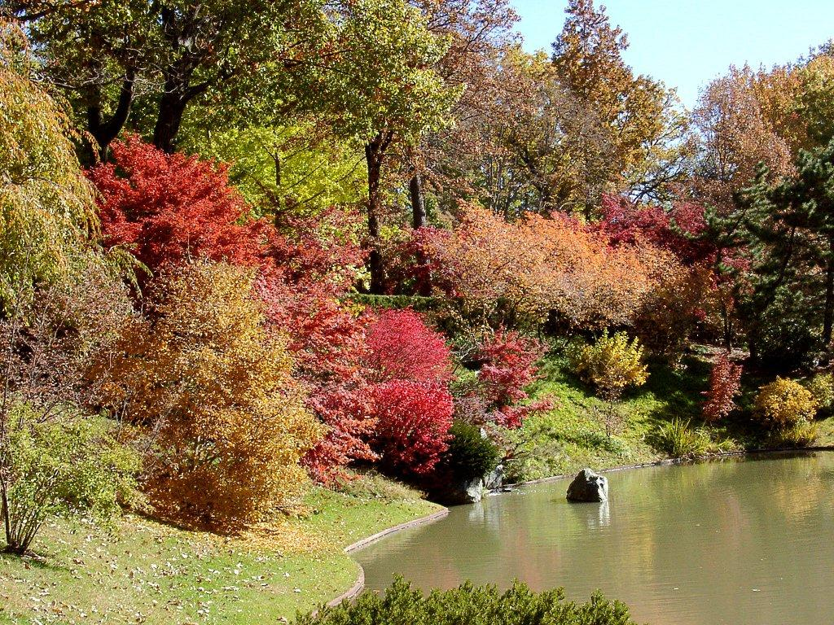
Notes:
Missouri

Slide 46
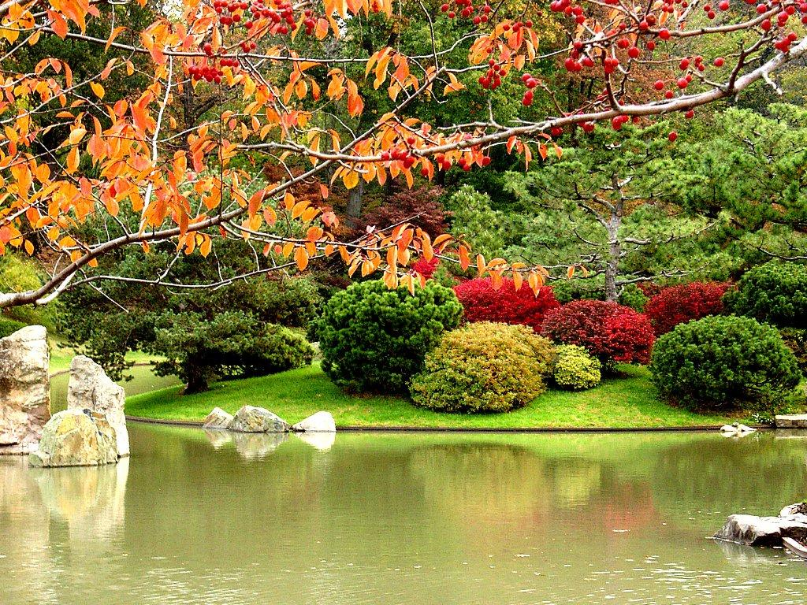
Notes:
Missouri

Slide 47
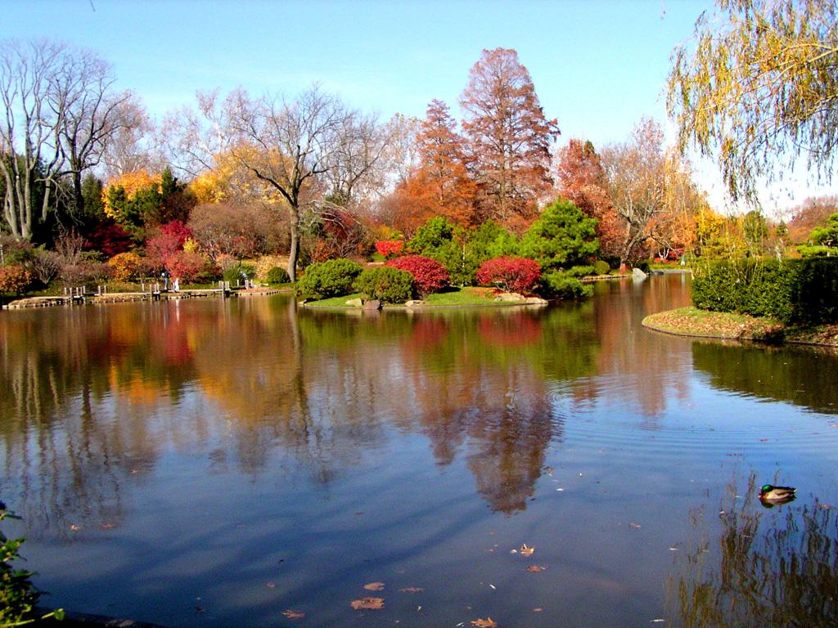
Notes:
Missouri

Slide 48
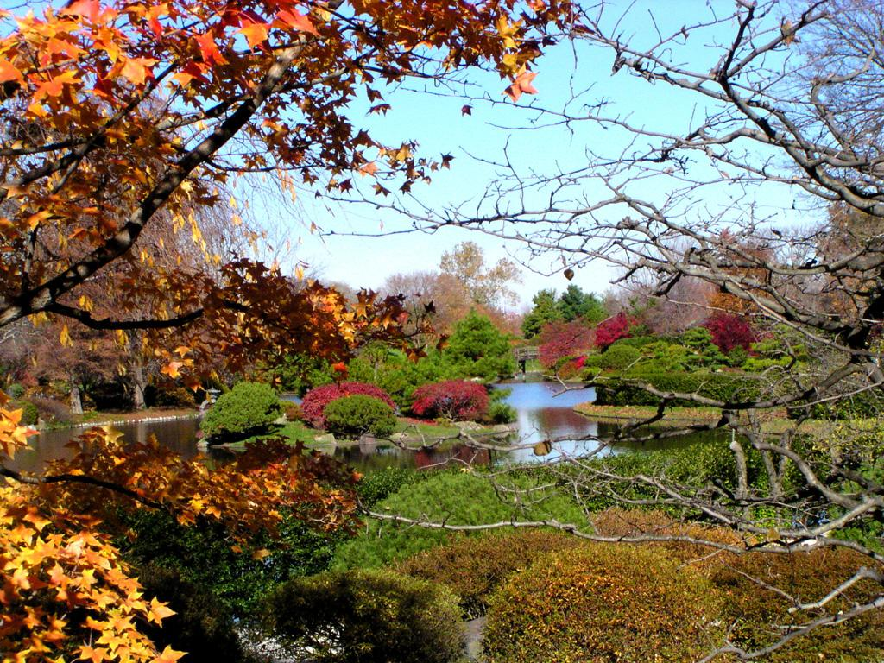
Notes:
Missouri

Slide 49
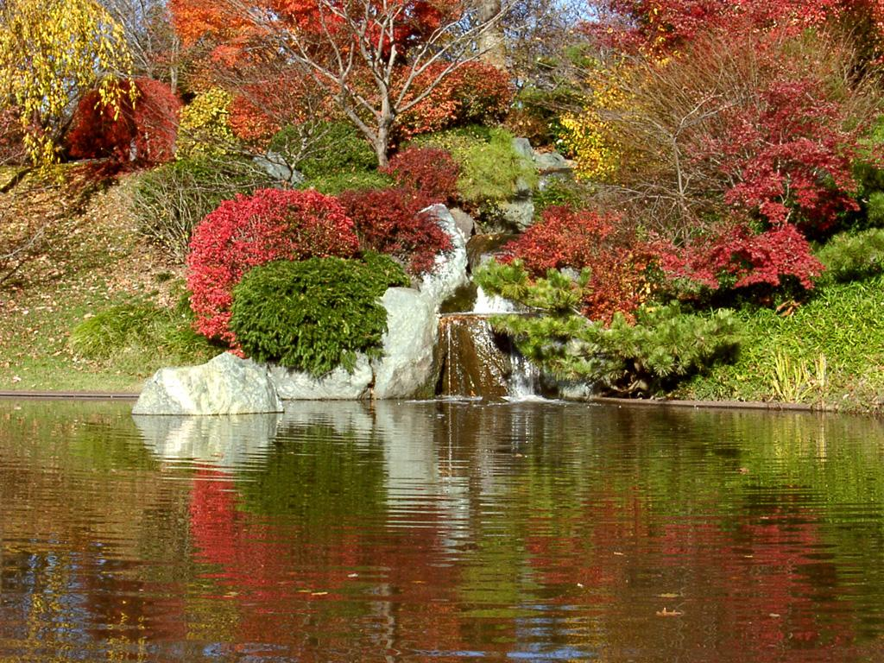
Notes:
Missouri

Slide 50
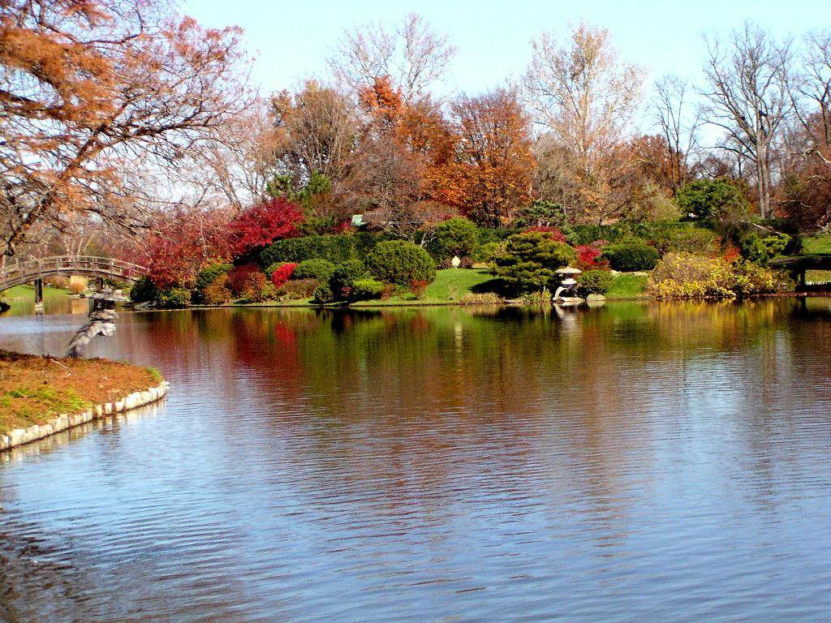
Notes:
Missouri

Slide 51

Notes:
Missouri

Slide 52
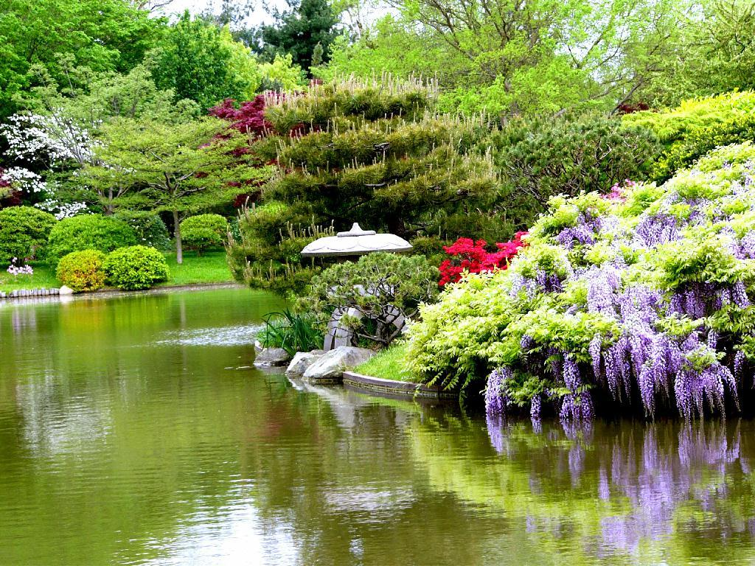
Notes:
Missouri

Slide 53
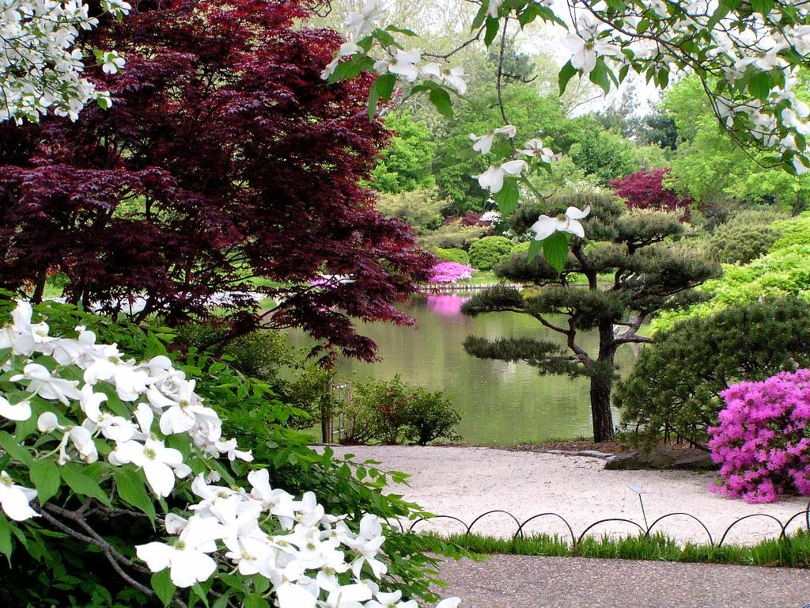
Notes:
Missouri

Slide 54
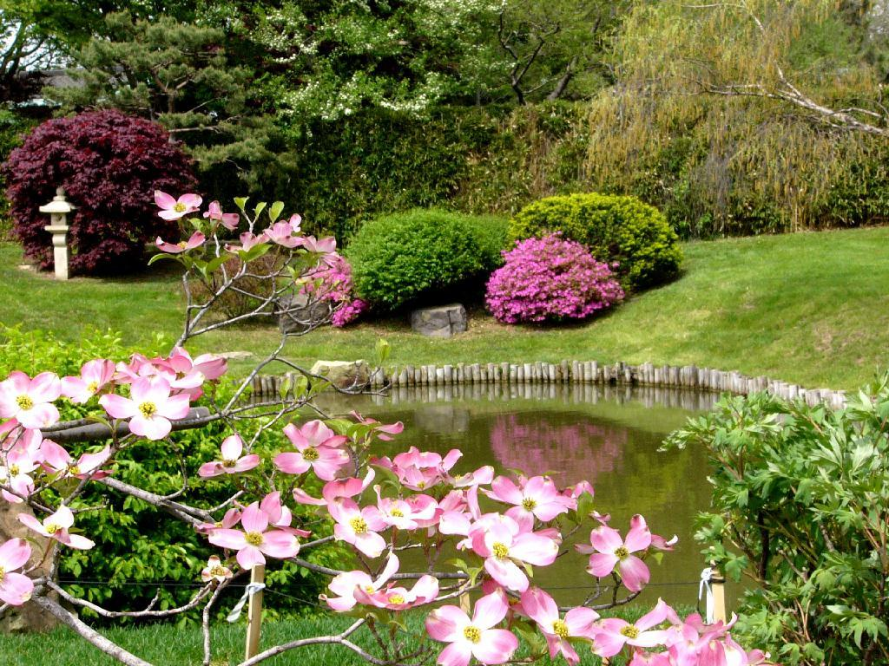
Notes:
Missouri

Slide 55
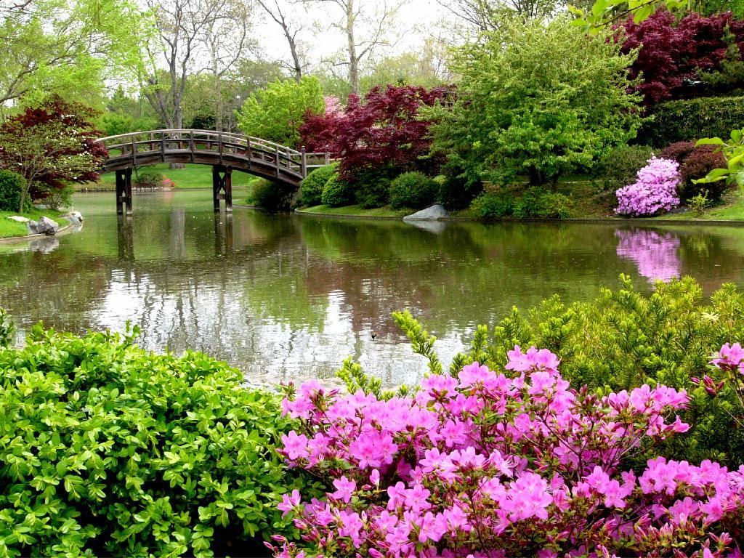
Notes:
Missouri

Slide 56
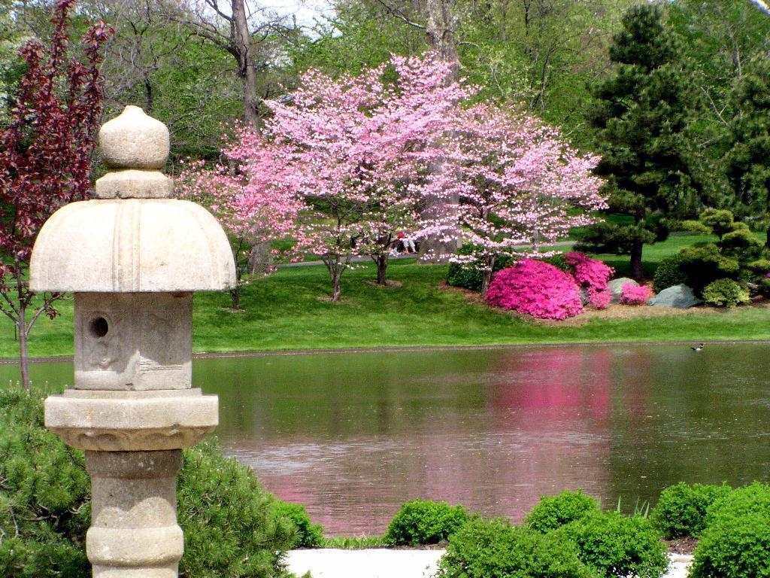
Notes:
Missouri

Slide 57
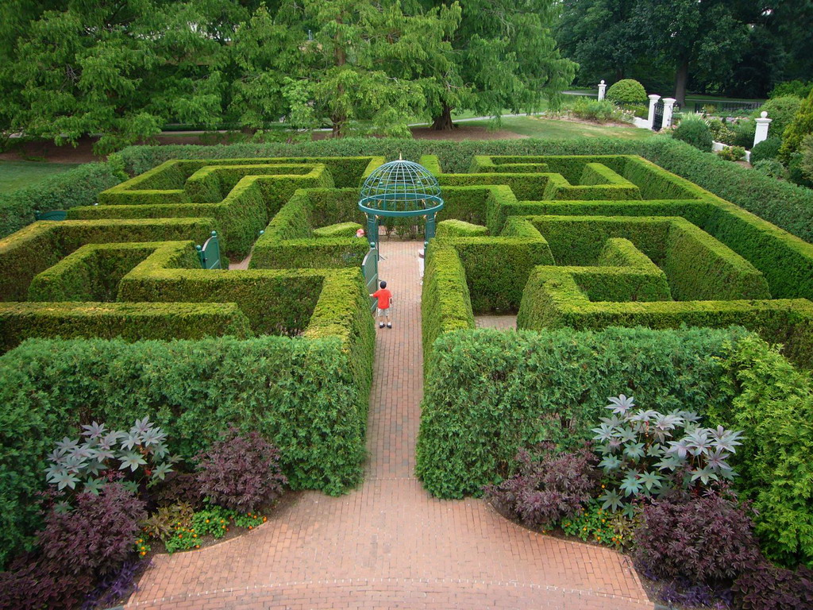
Notes:
Missouri

Slide 58
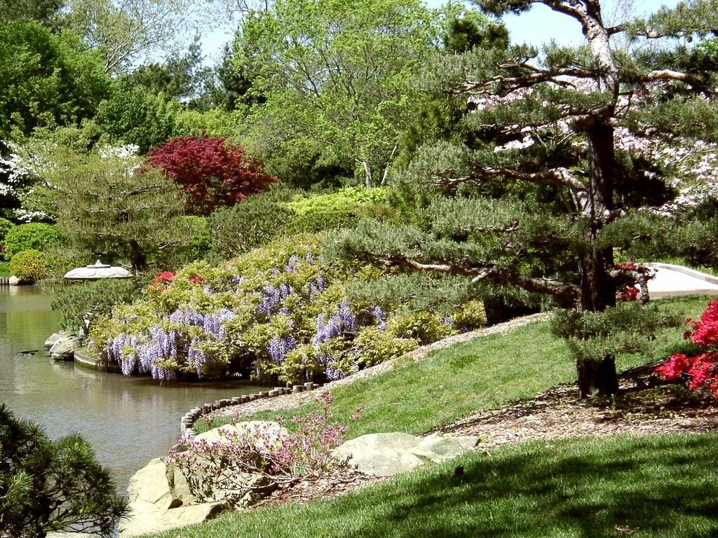
Notes:
Missouri

Slide 59

Notes:
Missouri

Slide 60

Notes:
Missouri

Slide 61

Notes:
Missouri

Slide 62

Notes:
Missouri

Slide 63

Notes:
Missouri

Slide 64

Notes:
Missouri

Slide 65

Notes:
Missouri

Slide 66

Notes:
Missouri

Slide 67

Notes:
Missouri

Slide 68

Notes:
Missouri

Slide 69

Notes:
Missouri

Slide 70

Notes:
Missouri

Slide 71

Notes:
Missouri

Slide 72

Notes:
Missouri

Slide 73

Notes:
Missouri

Slide 74

Notes:
Missouri

Slide 75

Notes:
Missouri

Slide 76

Notes:
Missouri

Slide 77

Notes:
Missouri

Slide 78

Notes:
Missouri

Slide 79

Notes:
Missouri

Slide 80

Notes:
Missouri

Slide 81

Notes:
Missouri

Slide 82

Notes:
Missouri

Slide 83

Notes:
Missouri

Slide 84

Notes:
Missouri

Slide 85

Notes:
Missouri

Slide 86

Notes:
Missouri

Slide 87

Notes:
Missouri

Slide 88

Notes:
Missouri

Slide 89

Notes:
Missouri

Slide 90

Notes:
Missouri

Slide 91

Notes:
Missouri

Slide 92

Notes:
Missouri

Slide 93

Notes:
Missouri

Slide 94

Notes:
Missouri

Slide 95
WISTERIA FESTIVAL
El festival de la Wisteria se celebra en varias ciudades del Japón durante los meses de abril y mayo.
Las fotos son del mas antiguo en Ashikaga Flower Park en Tochigi donde se exhiben estas centenarias Wisterias.

Slide 96

Notes:
Wisteria Festival

Slide 97

Notes:
Wisteria Festival

Slide 98

Notes:
Wisteria Festival

Slide 99

Notes:
Wisteria Festival

Slide 100

Notes:
Wisteria Festival

Slide 101

Notes:
Wisteria Festival

Slide 102

Notes:
Wisteria Festival

Slide 103

Notes:
Wisteria Festival

Slide 104

Notes:
Wisteria Festival

Slide 105


Slide 106

Notes:
Wisteria Festival

Slide 107

Notes:
Wisteria Festival

Slide 108

Notes:
Wisteria Festival

Slide 109

Notes:
Wisteria Festival

Slide 110

Notes:
Wisteria Festival

Slide 111

Notes:
Wisteria Festival

Slide 112

Notes:
Wisteria Festival

Slide 113

Notes:
Wisteria Festival

Slide 114

Notes:
Wisteria Festival

Slide 115

Notes:
Wisteria Festival

Slide 116

Notes:
Wisteria purpura

Slide 117

Notes:
Wisterias y Clematis

